Slide 1
일년과 하루

Slide 2
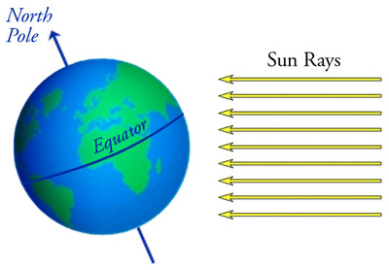
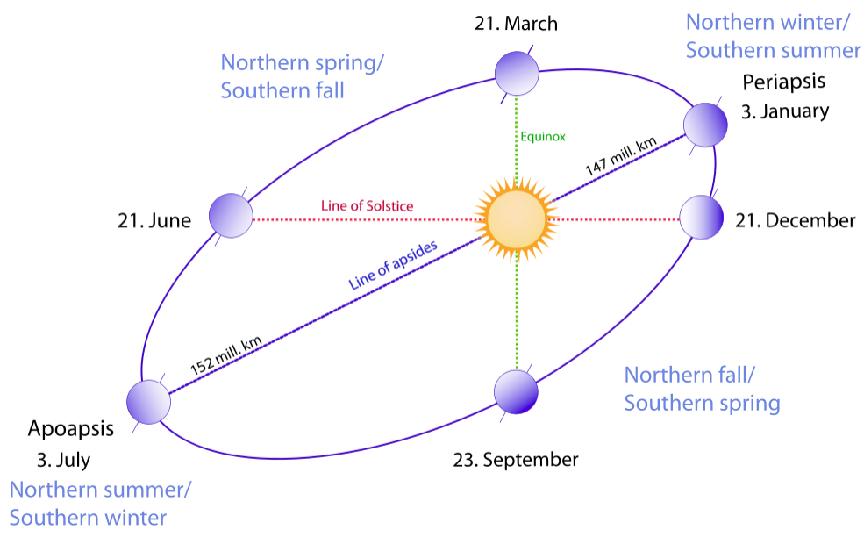
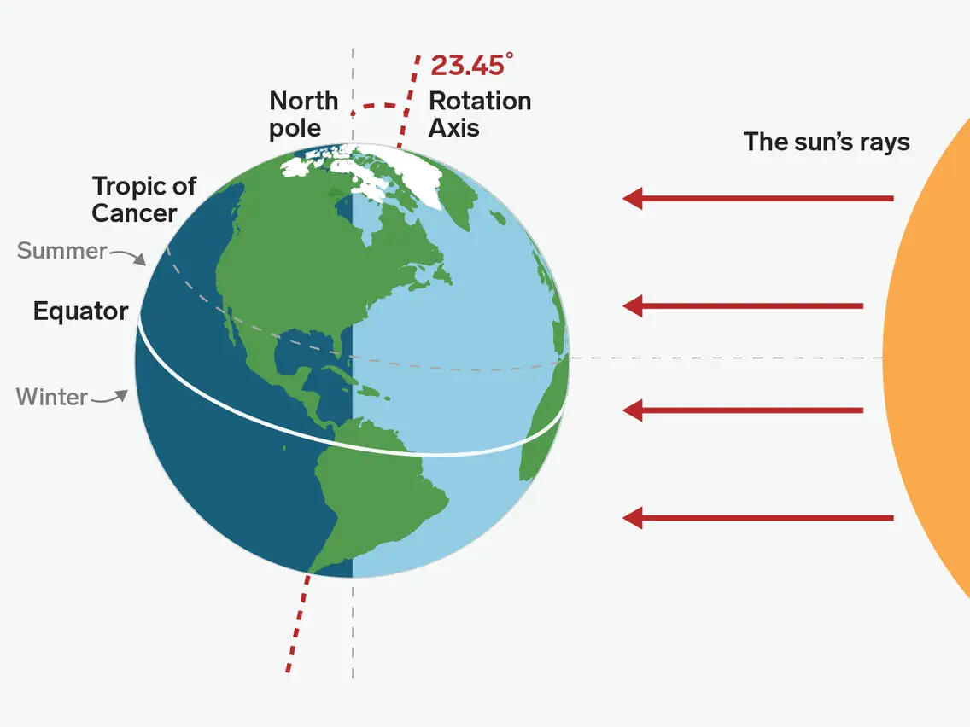
One year
지구의 공전궤도
타원궤도
계절
지구의 자전축은 이러한 공전궤도에 기울어져 있음
북반구 여름 : 태양에 멀리 떨어짐
북반구 겨울 : 태양에 가까워짐
계절은 공전궤도에서 지구 자전축의 기울기
에 의해 결정

Slide 3
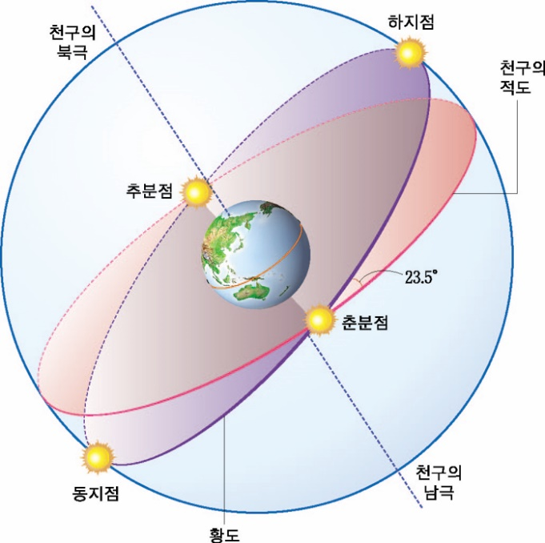
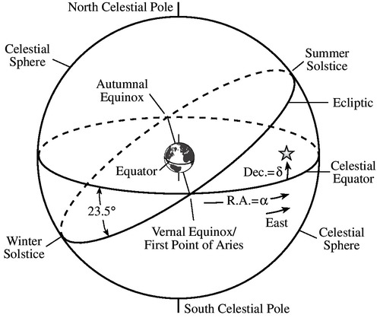
One year
황도 黃道 ecliptic
지구에서 본 태양의 하늘을 1년에 걸쳐 이동한 경로
춘분 (vernal equinox) : 겨울에서 여름으로 가면서 낮과 밤의 길이가 똑같은 날
추분 (autumnal equinox) : 여름에서 겨울로 가면서 낮과 밤의 길이가 똑같은 날

Slide 4
One year
1년
1년 (年, year)이란 시간의 기준
평균 태양년 tropical year, solar year
봄부터 봄까지의 평균. 약 365.24219일
평균 항성년 sidereal year
태양을 지구가 한 바퀴 도는 기간의 평균. 약 365.25636일
평균 근점년 anomalistic year
지구의 근일점 통과 때부터 다음 근일점 통과 때가지의 평균. 약 365.2596일
평균이란 말을 왜 쓰는가?
일(일, day)이 동일한 시간 길이가 아니기 때문이다.

Slide 5
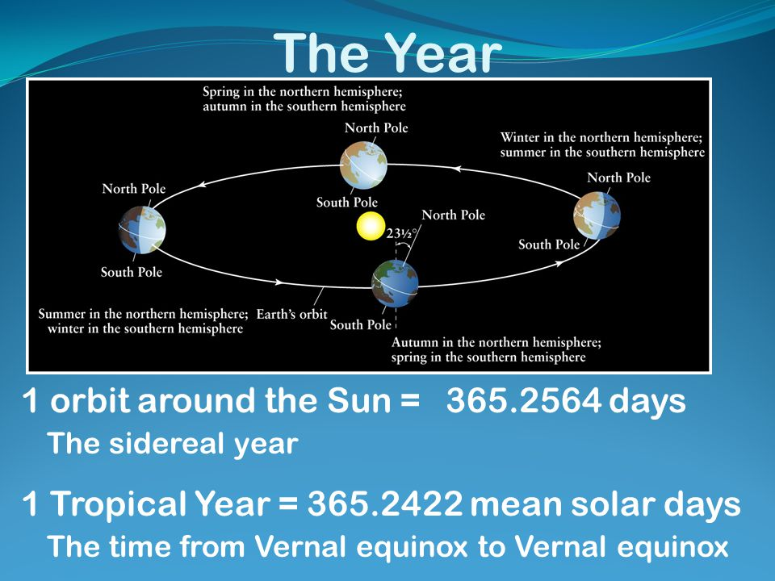

One year
평균 항성년 (平均 恒星年, sidereal year)
태양 중심
태양 주위를 지구가 온전히 360$°$ 도는데 걸리는 시간
약 365.25636일

Slide 6
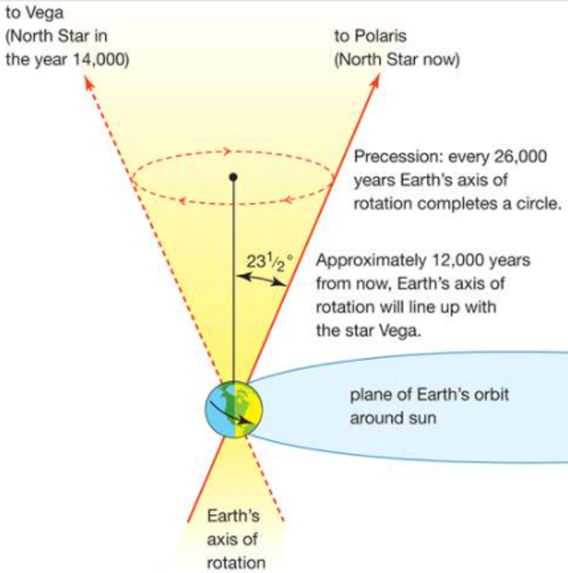
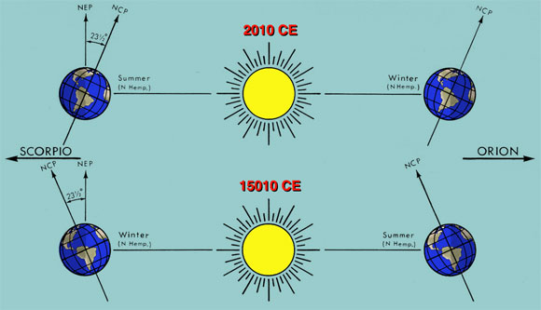

One year
세차운동 precession
BCE 129년에 그리스 천문학자 Hipparchus는 별들의 위치가 바벨론에서 관측한 위치에서 이동한 것을 확인
지구 자전축
태양공전면의 수직 방향에서 볼 때 23.5$°$ 기울어져 있음
이 수직 방향을 기준으로 지구 자전축이 25772년 마다
다시 제자리로 돌아옴
현재의 북극성(polaris)은 약 14000년 후에 Vega라는 별이
그 역할을 하며 이때는 지구 자전축이 정반대에 위치하
므로 지구의 계절은 지금과 정반대가 된다.
즉, 여름이 겨울이 되고, 겨울이 여름이 된다.

Slide 7
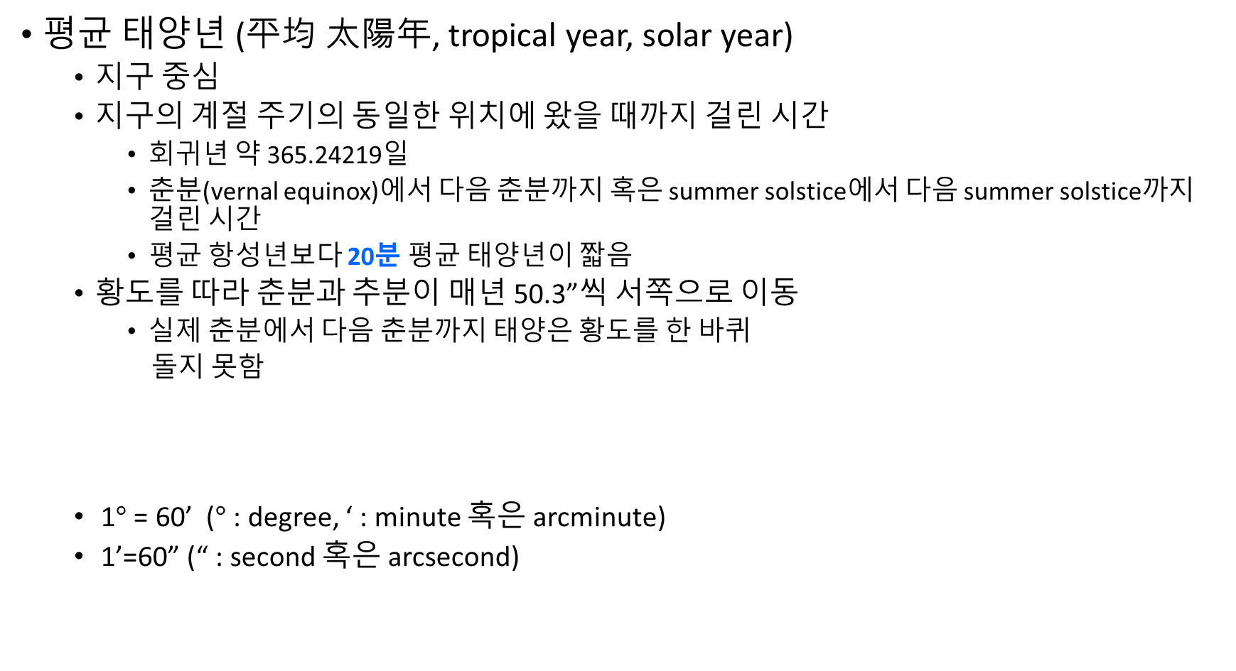
One year
평균 태양년 (平均 太陽年, tropical year, solar year)
지구 중심
지구의 계절 주기의 동일한 위치에 왔을 때까지 걸린 시간
회귀년 약 365.24219일
춘분(vernal equinox)에서 다음 춘분까지 혹은 summer solstice에서 다음 summer solstice까지 걸린 시간
평균 항성년보다 20분 평균 태양년이 짧음
황도를 따라 춘분과 추분이 매년 50.3”씩 서쪽으로 이동
실제 춘분에서 다음 춘분까지 태양은 황도를 한 바퀴
돌지 못함
1$°$ = 60’ ($°$ : degree, ‘ : minute 혹은 arcminute)
1’=60” (“ : second 혹은 arcsecond)
작년 춘분
올해 춘분

Slide 8
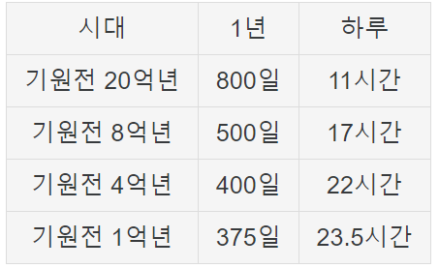
One day
1일 (하루)
24 시간
하루는 불변하는 것이 아니다.
대략 10만년마다 하루의 길이가 1초 늘어난다.
이는 달이나 화성, 목성 등 다른 천체들과의 중력 기조력 때문에 발생한다.

Slide 9
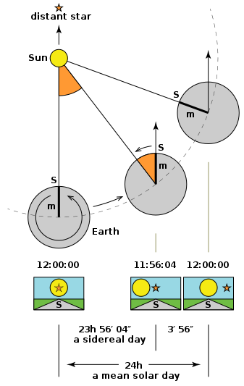
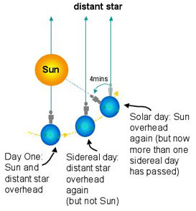
태양일 (太陽日, solar day)
하늘의 정해 놓은 어떤 위치에 태양이 다시 나타나는데까지 걸린 시간
~24h (시간)
평균 태양년 = 365.242199 태양일
항성일 (恒星日, sidereal day)
고정된 별에 대하여 지구가 온전히 한 번 자전하는 시간
23h 56’ 04”
평균 태양년 = 366.2422 항성일
* 23h 56’ 04”
23시 56분 4초

Slide 10

태양일 (太陽日, solar day)
태양 주위 지구의 공전 궤도 : 타원 (ellipse)
Kepler law 케플러 법칙
여름과 겨울에 지구의 공전 속도가 다름
따라서 태양일의 시간이 같은 값이 아님
그러므로 1 태양일 = 24h$±$7.9”
최근 수십년간 태양일의 평균
86400.002” (24.0000006 h)

Slide 11

1 태양년 = 365.242199 태양일
1년은 365일
매년 0.242199 일이 남는다
4년을 다음과 같이 나누자
365일+365일+365일+366일 = 1461일
365.242199X4=1460.968796일
위 두 값이 일치하지 않으니 365일과 366일의 분배를 4년마다 말고 좀 더 정밀하게 해야 한다.
윤년 : 태양년에 태양일 날수를 자연수 365보다 1 큰
366으로 끼워 넣는 해
기본적으로 윤년을 4년 마다 되풀이 되는데 …

Slide 12
윤년 계산
해당년도 끝 두 자리가 00으로 끝나지 않으면
[1]해당년도가 4로 나누어진다 → 해당년도 = 윤년 (안 나눠지면 평년)
해당년도 끝 두 자리가 00으로 끝나면
[21] 해당년도가 100으로 나누어진다 → 해당년도 = 평년 (안 나눠지면 윤년)
[22] 해당년도가 400으로 나누어진다 → 해당년도 = 윤년 (안 나눠지면 평년)
* 해당년도가 00이면 [21], [22] 계산하는데 나중 해당년도가 윤년과 평년의 기준
예제
2020 : [1] 해당년도=윤년 → 2020년 = 윤년
2000 : [21] 해당년도=평년 [22] 해당년도=윤년 → 2000년=윤년
2200 : [21] 해당년도=평년 [22] 해당년도=평년 → 2200년=평년
1900 : [21] 해당년도=평년 [22] 해당년도=평년 → 1900년=평년
2017 : [1] 해당년도=평년 → 2017년=평년

Slide 13
부활절(復活節, Easter)
기독교의 최대 명절
AD 313년 로마의 기독교 공인 이후 부활절은 중요한 절기
부활절 날짜
춘분 이후 첫 보름 이후 일요일
춘분 : 겨울에서 여름으로 가는 도중 황도와 적도가 만나는 날 (태양력)
보름 : 달이 꽉 찬 날(full moon) (태음력)
양력 날짜를 음력 날짜로 변환
이 변환을 여러분과 논의하기에는 너무 복잡
인터넷 프로그램 이용 : (예) https://superkts.com/cal/solar_lunar/
해당년도 춘분 날짜 확인
인터넷 프로그램 이용 : (예) https://data.kma.go.kr/climate/solarTerms/solarTerms.do

Slide 14
2020년 부활절 날짜 계산
2020년 춘분 날짜 : 3월 20일
2020년 3월 20일 : 음력 2020년 2월 26일
2월이 몇일까지 있는지 모르니 날짜를 바꿔 양력 4월 5일을 넣으니 음력 3월 13일이다.
3월 15일이 음력 보름이니 양력 4월 7일이 보름에 대응되는 날이다.
4월 7일은 윈도우 달력에 보니 화요일이고, 이 날이 지난 일요일은 4월 12일이다.
따라서 2020년 부활절은 4월 12일이다.

Slide 15
년도별 부활절
년도 | 춘분 | 보름 | 부활절 | 년도 | 춘분 | 보름 | 부활절
2001 | 3월 20일 | 4월 8일 | 4월 15일 | 2018 | 3월 21일 | 3월 31일 | 4월 1일
2002 | 3월 21일 | 3월 29일 | 3월 31일 | 2019 | 3월 21일 | 4월 19일 | 4월 21일
2003 | 3월 21일 | 4월 17일 | 4월 20일 | 2020 | 3월 20일 | 4월 8일 | 4월 12일
2004 | 3월 20일 | 4월 5일 | 4월 11일 | 2021 | 3월 20일 | 3월 29일 | 4월 4일
2005 | 3월 20일 | 3월 26일 | 3월 27일 | 2022 | 3월 21일 | 4월 17일 | 4월 24일
2006 | 3월 21일 | 4월 14일 | 4월 16일 | 2023 | 3월 21일 | 4월 6일 | 4월 9일
2007 | 3월 21일 | 4월 3일 | 4월 8일 | 2024 | 3월 20일 | 3월 25일 | 3월 31일
2008 | 3월 20일 | 3월 22일 | 3월 23일 | 2025 | 3월 20일 | 4월 13일 | 4월 20일
2009 | 3월 20일 | 4월 9일 | 4월 12일 | 2026 | 3월 20일 | 4월 2일 | 4월 5일
2010 | 3월 21일 | 3월 30일 | 4월 4일 | 2027 | 3월 21일 | 3월 22일 | 3월 28일
2011 | 3월 21일 | 4월 18일 | 4월 24일 | 2028 | 3월 20일 | 4월 9일 | 4월 16일
2012 | 3월 20일 | 4월 7일 | 4월 8일 | 2029 | 3월 20일 | 3월 30일 | 4월 1일
2013 | 3월 20일 | 3월 27일 | 3월 31일 | 2030 | 3월 20일 | 4월 19일 | 4월 21일
2014 | 3월 21일 | 4월 15일 | 4월 20일 | 2031 | 3월 21일 | 4월 8일 | 4월 13일
2015 | 3월 21일 | 4월 4일 | 4월 5일 | 2032 | 3월 20일 | 3월 27일 | 3월 28일
2016 | 3월 20일 | 3월 23일 | 3월 27일 | 2033 | 3월 20일 | 4월 15일 | 4월 17일
2017 | 3월 20일 | 4월 11일 | 4월 16일 | 2034 | 3월 20일 | 4월 4일 | 4월 9일
춘분 날짜는 3월 20일 혹은 21일로 고정

